Slide 1

ESCUELA POLITÉCNICA NACIONAL Facultad de Sistemas Carrera de Ingeniería de Sistemas BASES DE DATOS DE DATOS 2. El Modelo Relacional.
Marco Molina 2021

Slide 2
Contenido
Introducción al modelo relacional
Relaciones y atributos
Esquemas e instancias
Claves
Lenguajes de datos
Algebra Relacional

Slide 3
Introducción al Modelo Relacional
Edgar Codd 1970 – Artículo científico publicado en la revista Byte de junio.
El modelo se basa en conceptos matemáticos.
La estructura básica de una BD relacional es la Relación o Tabla.
Los datos se almacenan en estas estructuras, que se asocian entre sí.
Este modelo alcanza un nivel de abstracción mucho más alto que el de sus modelos predecesores que son el Jerárquico y el de Red.
Para crear y mantener la estructura de la base de datos, así como para realizar búsquedas y manipular datos, se usan los lenguajes de consulta.
Muy usado a nivel empresarial, por su eficiencia y seguridad.
Este modelo de datos está vigente hasta hoy en día, ¡A pesar de haber sido ideado hace 53 años!

Slide 4
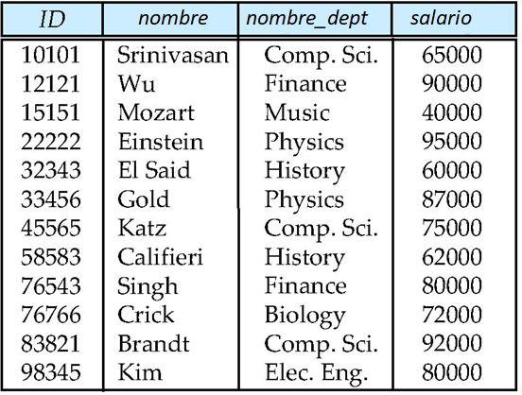
La Relación
nombre de
relación
Instructores
atributos
(o columnas)
nombres de
atributos
tuplas
(o filas)
Valor de
atributo

Slide 5
Tipos de atributos
El conjunto permitido de valores para cada atributo se llama dominio del atributo.
Los valores de atributo se requiere que sean atómicos; o sea, indivisibles.
El valor especial null es miembro de todo dominio. Indica que el valor es desconocido.
El valor null causa complicaciones en la definición de varias operaciones.

Slide 6

Relación, Esquema e Instancia
A₁, A₂, …, A_{n} son los atributos
R = (A₁, A₂, …, A_{n} ) es el esquema de relación
Ejemplo:
instructor = (ID, nombre, nombre_dept, salario)
Formalmente, dados los conjuntos D₁, D₂, …. D_{n} una relación r es un subconjunto de D₁ x D₂ x … x D_{n} Por lo tanto, una relación es un conjunto de n-tuplas (a₁, a₂, …, a_{n}) donde cada a_{i} ∈ D_{i}
Los valores actuales (instancia de relación) de una relación que son especificados por una tabla
Una tupla, es representada por los valores una fila de una tabla.

Slide 7
Una relación no tiene orden
El orden de las tuplas es irrelevante (Pueden almacenarse en orden arbitrario)
Ejemplo: la relación instructores con tuplas desordenadas

Slide 8
Claves
Sea K ⊆ R
K es una superclave de R si los valores de K son suficientes para identifcar unívocamente a una tupla de la relación.
Ejemplo: {ID} y {ID,nombre} son superclaves de instructor.
La superclave K es una clave candidata si K es minima. Ejemplo: {ID} y {nombre} son claves candidatas para Instructor.
Una de las claves candidatas es seleccionada para ser la clave primaria.
¿Cuál?
Clave extranjera: Su valor en una relación debe aparecer, como valor de clave primaria, en otra
Relación Referenciante
Relación Referenciada
Ejemplo – nombre_dept en instructor es una clave extranjera para referenciar a departamento.

Slide 9
Lenguajes de datos relacionales
Procedurales vs no-procedurales, o declarativos
Lenguajes formales:
Algebra Relacional -- Procedural
Cálculo relacional de tuplas – Declarativo
Cálculo relacional de dominios – Declarativo
Los tres lenguajes son equivalentes en potencia computacional
En este capítulo nos concentraremos en los lenguajes formales y más Adelante veremos el lenguaje comercial SQL.

Slide 10
Algebra Relacional

Slide 11
Algebra Relacional
Es un lenguaje de datos procedural.
Los operadores toman uno o dos relaciones como entradas y producen una nueva relación como resultado.
Son ocho los operadores del Algebra Relacional:
Selección: σ
Proyección: ∏
Unión: ∪
Intersección: Ո
Diferencia: -
Producto Cartesiano: x
Renombrado: ρ
Join:

Slide 12
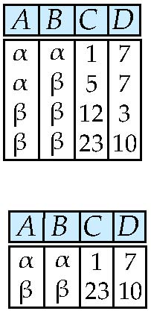
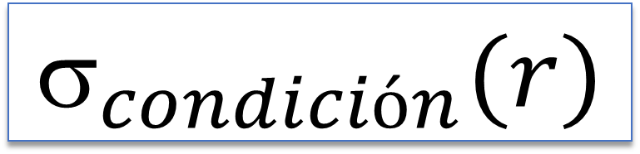
Selección – Selecciona filas (tuplas)
Relación r
σ_{(A=B) ^ (D > 5)} (r)
$${\text{}}_{condición}(r)$$

Slide 13
Operador de Selección
Notación: σ _{p}(r)
p es el predicado de selección: σ_{p}(r) = {t | t ∈ r and p(t)}
Donde p es una fórmula en cálculo proposicional, con términos conectados por : ∧ (and), ∨ (or), ¬ (not):
<atributo> op <atributo> o <constante> Donde op es: =, ≠, >, ≥. <. ó ≤
Ejemplo de selección: σ _{dept_nombre=“Fisica”}(instructor)

Slide 14
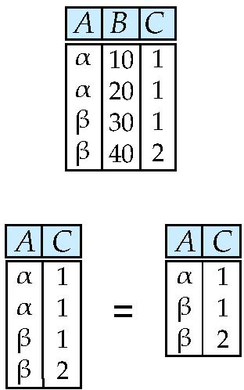
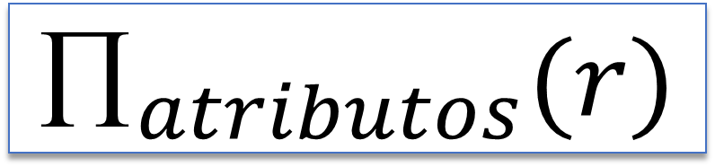
Proyección – Extrae columnas (Atributos)
Relacion r:
∏_{A,C} (r)
$${\text{}}_{atributos}(r)$$

Slide 15
Operador de proyección
Notación:
Donde A₁, A₂ son nombre de atributos y r es un nombre de relación.
El resultado es definido como la relación de k columnas obtenidas luego de borrar las columnas que no están en la lista.
Las tuplas duplicadas se eliminan del resultado, pues las relaciones son conjuntos
Ejemplo: Para no mostrar el atributo departamento de la relación instructor ∏_{ID, nambre, salario} (instructor)

Slide 16
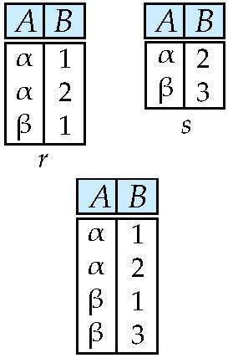

Unión – Unión entre dos relaciones
Relaciones r, s:
r ∪ s:
$r \text{∪}$ s
Debe existir compatibilidad para la UNION
Las relaciones deben ser Unión compatibles.
Tienen los mismos atributos o atributos con
los mismos dominios.

Slide 17
Operación de Unión
Notación: r ∪ s
Definido como:
r ∪ s = {t | t ∈ r or t ∈ s}
Para que r ∪ s sea válido.
1. r, s deben tener la misma aridad (igual número de atributos)
2. Los dominios de atributo deben ser compatibles (ejemplo: la 2ª columna de r tiene los mismos tipos de valores como la 2ª columna de s)
Ejemplo: Para encontrar todos los cursos tomados en el invierno de 2009, o en el Verano de 2010, o en ambos: ∏_{curso_id} (σ semestre=“Invierno” Λ año=2009 (seccion)) ∪ ∏_{curso_id} (σ semestre=“Verano” Λ año=2010 (seccion))

Slide 18
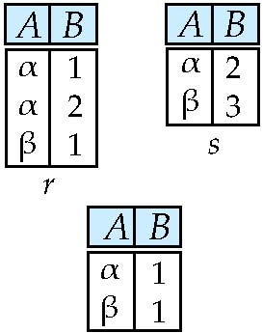
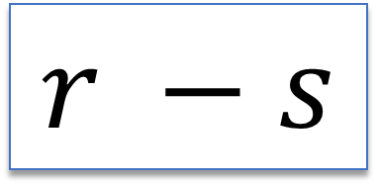
Diferencia -- entre dos relaciones
Relations r, s:
r – s:
$$r −s$$
Debe existir compatibilidad para la UNION
Las relaciones deben ser Unión compatibles.
Tienen los mismos atributos.

Slide 19
Diferencia de Conjuntos
Notación r – s
Definido como:
r – s = {t | t ∈ r and t ∉ s}
Igual que para la Unión, los conjuntos deben ser compatibles.
Ejemplo: para encontrar todos los cursos tomados en el invierno de 2009, pero no en el Verano de 2010: ∏_{course_id} (σ _{semester=“Fall” Λ year=2009} (section)) − ∏_{course_id} (σ _{semester=“Spring” Λ year=2010} (section))

Slide 20
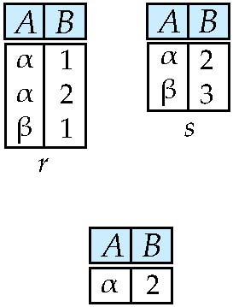
Intersección – entre dos relaciones
Relaciones r, s:
r ∩ s
Note: r ∩ s = r – (r – s)
r ∩ s
Debe existir compatibilidad para la UNION
Las relaciones deben ser Unión compatibles.
Tienen los mismos atributos.

Slide 21
Intersección de Conjuntos
Notación: r ∩ s
Definido como:
r ∩ s = { t | t ∈ r and t ∈ s }
Asuma que:
r, s tienen la misma aridad
Los atributos de r y s son compatibles
Note: r ∩ s = r – (r – s)

Slide 22
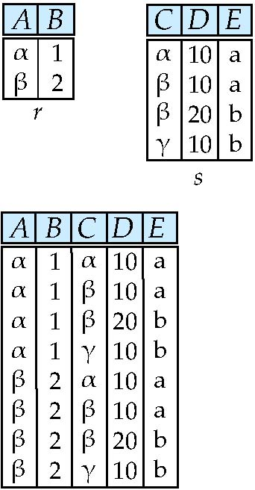
Producto cartesiano – entre dos relaciones
Relations r, s:
r x s:
r x s

Slide 23
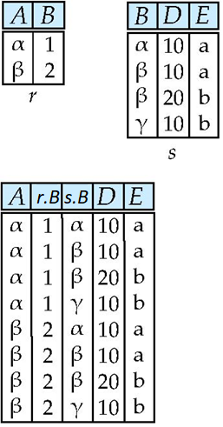
Producto cartesiano – nominación de atributos
Relaciones r, s:
r x s:
r x s

Slide 24


Producto Cartesiano
Notación r x s
Definido como:
r x s = {t q | t ∈ r and q ∈ s}
Asuma que los atributos de r(R) y s(S) son disjuntos. (O sea, R ∩ S = ∅).
Si los atributos de r(R) y s(S) no son disjuntos, se debe usar en renombrado de atributos.

Slide 25

Renombrado de una Relación
Si queremos referirnos a la relación r con más de un nombre.
ρ _{s} (r)
retorna la relación r con el nombre s
r x ρ _{s} (r)
ρ _{x} (r)
r.A r.B s.A s.B
α
α
β
β
1
1
2
2
α
β
α
β
1
2
1
2

Slide 26
Operación de Renombrado
Permite dar nombre a los resultados de las expresiones del Álgebra Relacional.
Permite que nos refiramos a la misma relación por más de un nombre.
Ejemplo:
ρ _{x} (E)
retorna la expresión E bajo el nombre X
Si una expression del algebra relacional E tiene aridad n, entonces:
retorna el resultado de la expresión E bajo el nombre X, y los atributos renombrados a A₁ , A₂ , …., A_{n} .

Slide 27
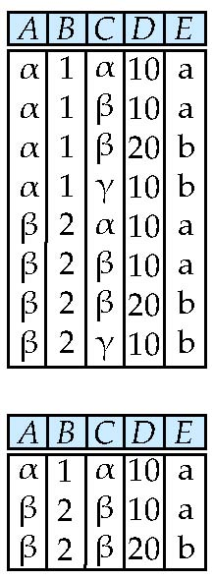
Composición de operaciones relacionales
Se puede construir expresiones usando múltiples operaciones
Ejemplo: σ_{A=C} (r x s)
r x s
σ_{A=C} (r x s)

Slide 28
Definición Formal de Algebra Relacional
Una expresión en Algebra Relacional consiste en una de las siguientes:
Una relación en la Base de Datos
Una relación constante
Sea E₁ y E₂ expresiones de álgebra relacional; Todas las siguientes, también son expresiones de álgebra relacional:
E₁ ∪ E₂
E₁ – E₂
E₁ x E₂
σ_{p} (E₁), P es un predicado de atributos de E₁
∏_{s}(E₁), S es una lista de algunos de los atributos en E₁
ρ _{x} (E₁), x es el nuevo nombre para el resultado de E₁

Slide 29
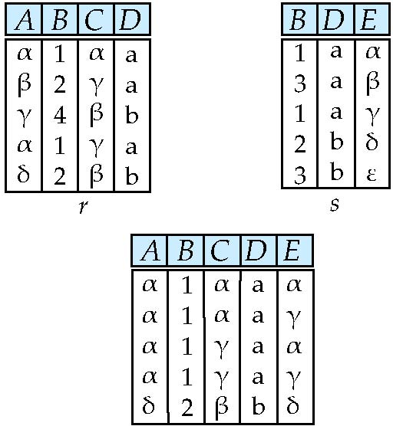

Join Natural
Relations r, s:
Natural Join
r s
∏ _{A, r.B, C, r.D, E} (σ _{r.B = s.B ˄ r.D = s.D} (r x s)))

Slide 30
Join Natural
Sean r y s dos relaciones. Entonces, el “join natural” de las relaciones r y s:
Considere cada par de tuplas t_{r} de r y t_{s} de s.
Si t_{r} y t_{s} tienen el mismo valor en cada uno de los atributos de igual nombre, añada una tupla t al resultado, donde
t tiene el mismo valor de t_{r} en r
t tiene el mismo valor de t_{s} en s

Slide 31
Notas Sobre los Lenguajes Relacionales
La entrada de cada consulta es una o varias tablas.
La salida de cada consulta es una tabla.
Cada uno de los datos de la tabla de salida aparecen en alguna de las tablas de entrada
Se puede calcular:
SUM
AVG (Average)
MAX
MIN

Slide 32
Resumen de Operadores del Algebra Relacional
Operador | Ejemplo de uso
Selección -- σ | σsalario > = 85000 ^{(instructor)}
Retorna las tuplas de la relación de entrada que satisfacen el predicado.
Proyección -- Π | ^{Π} ID, salario ^{(instructor)}
Retorna las filas, en los atributos especificados y se eliminan tuplas duplicadas. | .
Producto Cartesiano -- X | instructor x departmento
Retorna los pares de combinaciones de filas de las dos relaciones de entrada.
Unión -- ∪ | ^{Π} nombre ^{(instructor) ∪ Π} nombre ^{(estudiante)}
Retorna la unión de las tuplas de las dos relaciones de entrada.
Diferencia -- | ^{Π} nombre ^{(instructor)} ^{-- Π} nombre ^{(estudiante)}
La salida es la diferencia de las tuplas de las dos relaciones de entrada.
Join Natural -- ⋈ | instructor ⋈ departmento
Retorna los pares de tuplas que tienen el mismo valor en todos los atributos con el mismo nombre.

Slide 33
Cálculo Relacional de Tuplas

Slide 34
Cálculo Relacional de Tuplas
Lenguaje no procedural de consultas, donde cada consulta tiene la forma:
{t | P (t ) }
Es el conjunto de todas las tuplas t, tales que el predicado P es verdad para t.
t es una variable tupla, t[A] denota el valor del atributo A de t.
t ∈ r denota que t está en la relación r.
P es una fórmula similar a las del cálculo de predicados.

Slide 35
Fórmula del cálculo de Tuplas
1. Compuesta por un conjunto de atributos y constantes
2. Un conjunto de operadores de comparación: (e.g., <, ≤, =, ≠, >, ≥)
3. Un conjunto de conectores: and (∧), or (v)‚ not (¬)
4. Implicaciones (⇒): x ⇒ y, if x es true, entonces y es true
x ⇒ y ≡ ¬x v y
5. Un conjunto de cuantificadores:
∃ t ∈ r (Q (t )) ≡ ”Existe” una tupla en t en la relación r tal que el predicado Q(t ) es true
∀t ∈ r (Q (t )) ≡ Q es true que “para todas” las tuplas t en la relación r

Slide 36
Consultas de Ejemplo 1
Encuentre el ID, nombre, dept_nombre, salario para los instructores cuyo salario es superior a $80,000
{t | t ∈ instructor ∧ t [salario] > 80000}
Note que una relación en el esquema (ID, nombre, dept_nombre, salario) está implícitamente definida por la consulta
Como en la consulta anterior, pero obtiene solo el valor del atriburo ID
{t | ∃ s ∈ instructor (t [ID ] = s [ID ] ∧ s [salario ] > 80000)}

Slide 37
Consultas de Ejemplo 2
Encuentre los nombres de los instructores de los departamentos del edificio Watson
{t | ∃s ∈ instructor (t[nombre ] = s[nombre ] ∧ ∃u ∈ departmento (u [dept_nombre ] = s[dept_nombre] ∧ u[edificio] = “Watson” ))}
Encuentre los cursos tomados en invierno 2009, o en el Verano 2010, o en ambos.
{t | ∃s ∈ seccion(t[curso_id ] = s[curso_id ] ∧ s[semestre] = “Invierno” ∧ s[anio] = 2009) v ∃u ∈ seccion(t [curso_id ] = u [curso_id ] ∧ u[semestre] = “Verano” ∧ u[anio] = 2010)}

Slide 38
Consultas de Ejemplo 3
Encuentre el conjunto de todos los cursos tomado en invierno 2009 y en verano 2010.
{t | ∃s ∈ seccion(t[curso_id ] = s[curso _id ] ∧ s[semestre] = “Invierno” ∧ s[año] = 2009) ∧ ∃u ∈ seccion(t[curso _id ] = u[curso _id ] ∧ u[semestre] = “Verano” ∧ u[año] = 2010 )}
Encuentre el conjunto de todos los cursos tomado en invierno 2009, pero no en verano 2010.
{t | ∃s ∈ seccion (t [curso _id ] = s [curso _id ] ∧ s [semestre] = “Invierno” ∧ s [año] = 2009) ∧ ¬ ∃u ∈ seccion (t [curso _id ] = u [curso _id ] ∧ u [semestre] = “Verano” ∧ u [año] = 2010 )}

Slide 39
Cuantificador Universal
Encuentre todos los estudiantes del departamento de Biología que han tomado todos los cursos de tres créditos, ofrecidos en 2010.

Slide 40

Expresiones seguras 1
Es posible escribir expresiones del cálculo de tuplas que generan relaciones infinitas.
Por ejemplo, { t | ¬ t ∈ r } resulta una relación infinita si el dominio de uno de los atributos de r es infinito.
Para guardarse de ese problema, se restringe el conjunto de expresiones solo a las expresiones seguras.
Una expresión {t | P (t )} en el cálculo relacional de tuplas es Segura, si todos los componentes de t aparecen en una de las relaciones, tuplas, o constantes que aparecen en P.
Ej. { t | t [A] = 5 ∨ true } es no es segura --- pues define un conjunto infinito de valores de atributo que no aparecen en ninguna tupla, relación o constante de P.

Slide 41
Expresiones seguras 2
Considere la consulta: Encontrar los cursos que han sido tomado por todos los estudiantes del departamento de Biología.
{t | ∃ r ∈ estudiante (t [ID] = r [ID]) ∧ (∀ u ∈ curso (u [nombre_dept]=“Biologia” ⇒ ∃ s ∈ takes (t [ID] = s [ID ] ∧ s [curso_id] = u [curso_id]))}
Sin el cuantificador existencial en estudiantes, la consulta sería insegura, si el departamento de Biología no ha ofrecido ningún curso.

Slide 42
Cálculo Relacional de Dominios

Slide 43
Cálculo Relacional de dominios
Un lenguaje de consultas no procedural es equivalente en potencia al Cálculo Relacional de Tuplas.
Cada consulta es una expresión de la forma:
{ < x₁, x₂, …, x_{n} > | P (x₁, x₂, …, x_{n})}
x₁, x₂, …, x_{n} representan variables de dominio
P representa una fórmula similar a aquellas del cálculo de predicados

Slide 44
Consultas de Ejemplo 1
Encuentre el ID, nombre, dept_nombre, salario de los instructores cuyo salario es superior a $80,000
{< i, n, d, s> | < i, n, d, s> ∈ instructor ∧ s > 80000}
Igual que la consulta anterior que retornaba solo el atributo ID.
{< i > | ∃ n, d, s < i, n, d, s> ∈ instructor ∧ s > 80000}
Encuentre los nombres de todos los instructores cuyo departmento está en el edificio Watson.
{< n > | ∃ i, d, s (< i, n, d, s > ∈ instructor ∧ ∃ b, a (< d, b, a> ∈ departmento ∧ b = “Watson” ))}

Slide 45
Consultas de Ejemplo 2
Liste los cursos tomados en invierno 2009, o en verano 2010 o en ambos
{<c> | ∃ a, s, y, b, r, t ( <c, a, s, y, b, r, t > ∈ seccion ∧ s = “Invierno” ∧ y = 2009 ) v ∃ a, s, y, b, r, t ( <c, a, s, y, b, r, t > ∈ seccion ] ∧ s = “Verano” ∧ y = 2010)}
Esta consulta puede escribirse también como: {<c> | ∃ a, s, y, b, r, t (<c, a, s, y, b, r, t> ∈ seccion ∧ ((s = “Invierno” ∧ y = 2009) v (s = “Verano” ∧ y = 2010))}
Encuentre los cursos dictados en invierno de 2009, y también en el verano 2010.
{<c> | ∃ a, s, y, b, r, t ( <c, a, s, y, b, r, t > ∈ seccion ∧ s = “Invierno” ∧ y = 2009 ∧
∃ a, s, y, b, r, t ( <c, a, s, y, b, r, t > ∈ seccion ] ∧ s = “Verano” ∧ y = 2010)}

Slide 46
Expresiones Seguras
La expresión:
{ < x₁, x₂, …, x_{n} > | P (x₁, x₂, …, x_{n} )}
es segura si todo lo siguiente encaja:
Todos los valores que aparecen en las tuplas de una expresión son valores del dom(P) (o sea, valores que aparecen tanto en en P o en una tupla de una de las relaciones mencionadas en P).
Para toda subfórmula “existe” de la forma ∃ x (P₁(x )), la subfórmula es true si hay un valor de x en el dom(P₁) tal que P₁(x) es verdad.
Para toda subfórmula “para todos” de la forma ∀_{x} (P₁(x)), la subfórmula es true si P₁(x) es true para todos los valores de x del dom (P₁).

Slide 47
Cuantificador Universal
Encuentre todos los estudiantes que han tomado todos los cursos ofrecidos en el departamento de Biología.
{< i > | ∃ n, d, tc ( < i, n, d, tc > ∈ studiante ∧ (∀ ci, ti, dn, cr ( < ci, ti, dn, cr > ∈ curso ∧ dn =“Biologia” ⇒ ∃ si, se, y, g ( <i, ci, si, se, y, g> ∈ toma ))}
Note que sin el cuantificador existencial en estudiante, la consulta sería insegura, en el caso de que el departamento de Biología no hubiera ofrecido ningún curso.

Slide 48
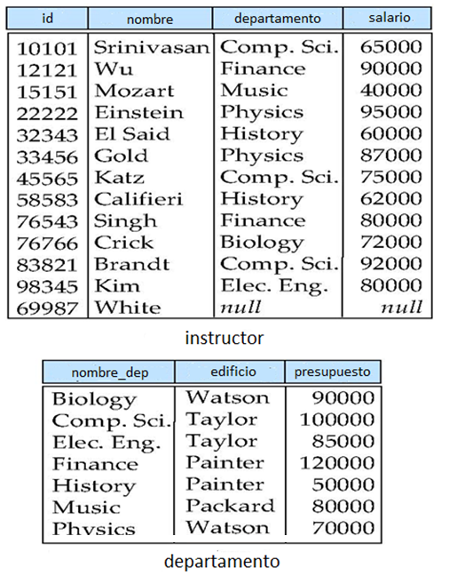

Slide 49
Fin de la Unidad

